Slide 1

Busted
Obexer Nathan, Olivotto Philipp, Pichler Noa, Rovara Noel

Slide 2
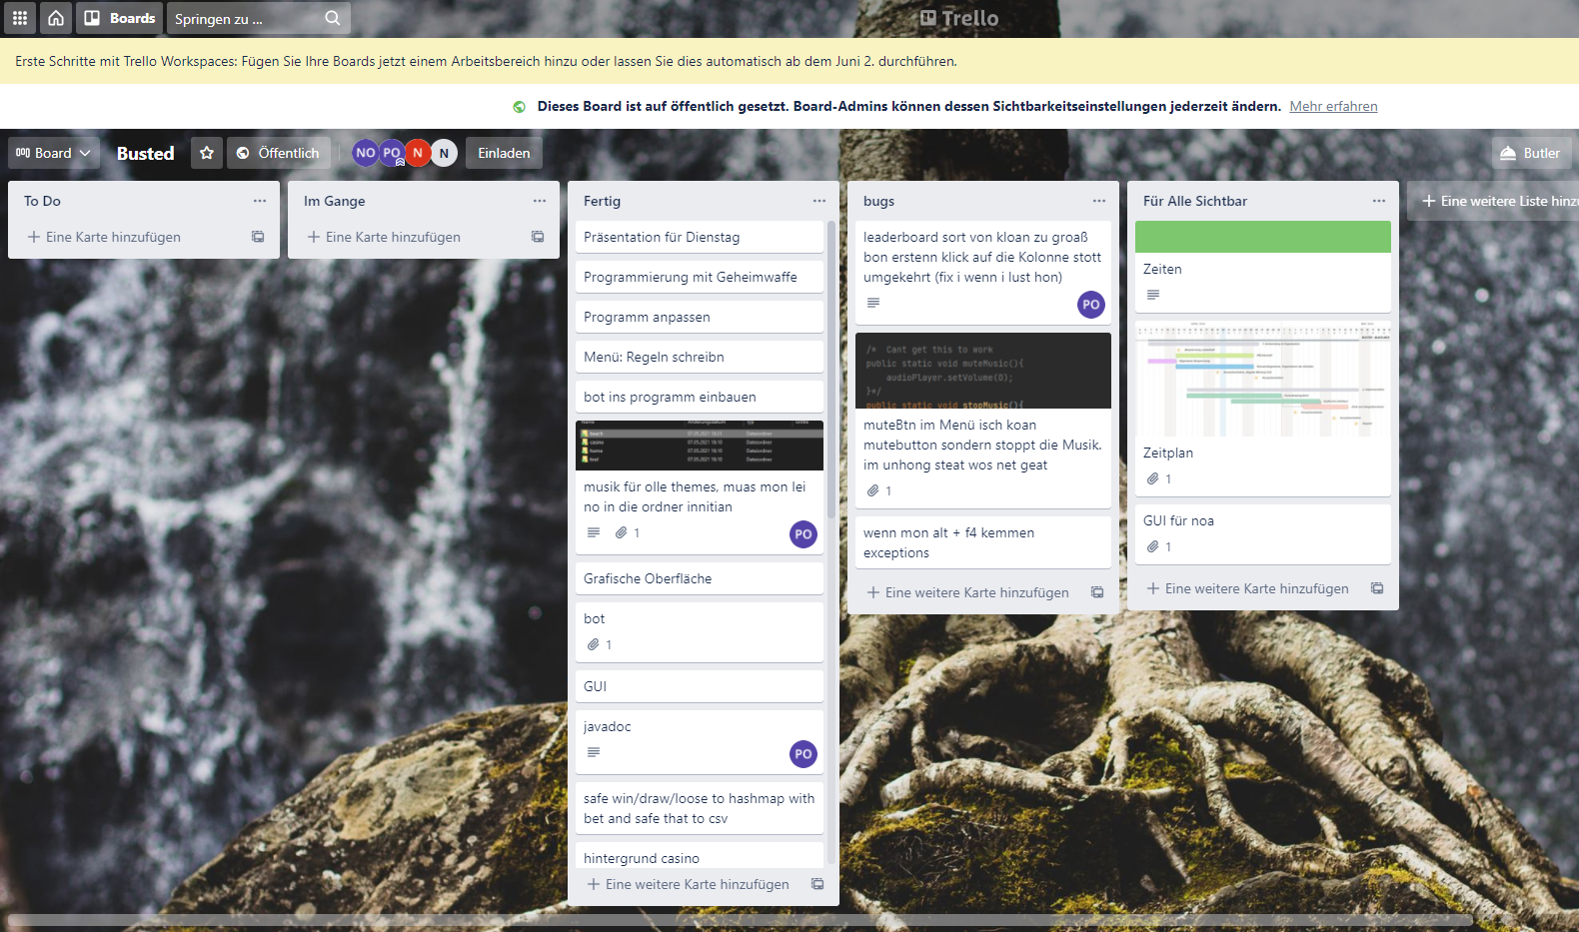
Unsere Hilfssoftware
Trello
GitHub
Whatsapp
Discord

Slide 3
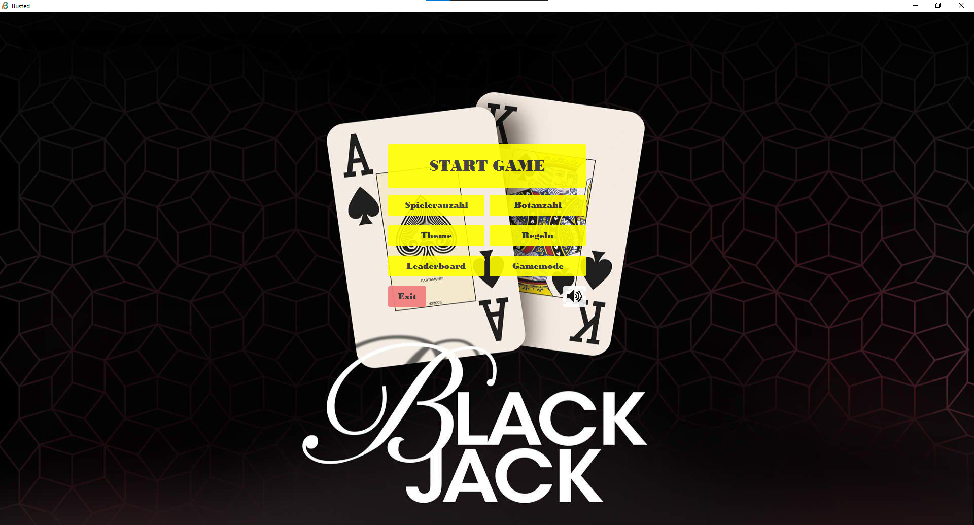
Hauptmenü

Slide 4
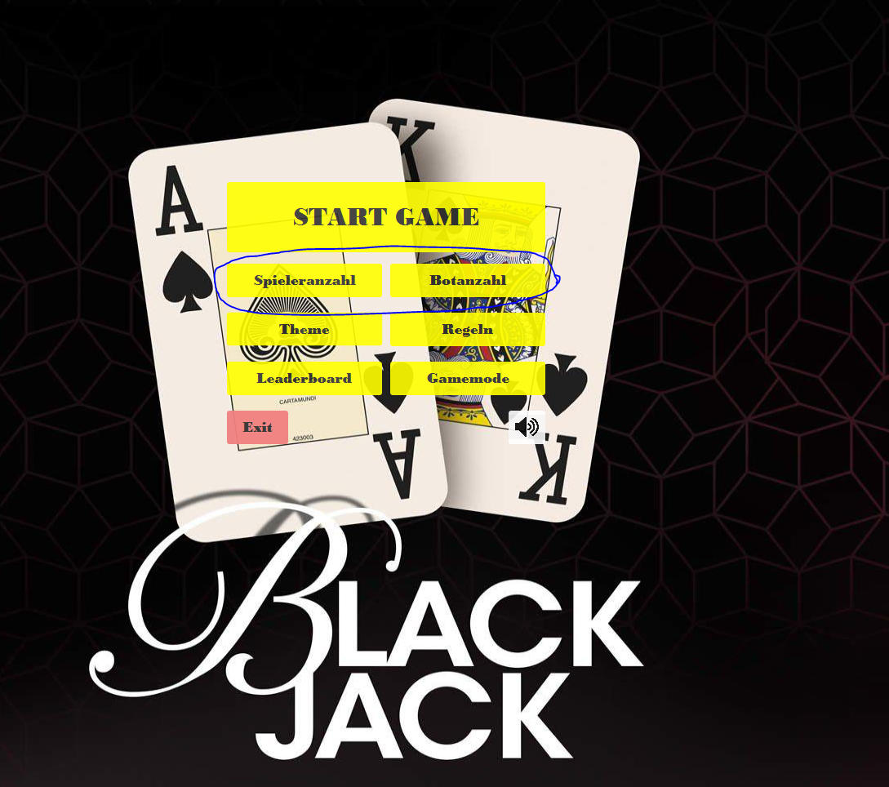
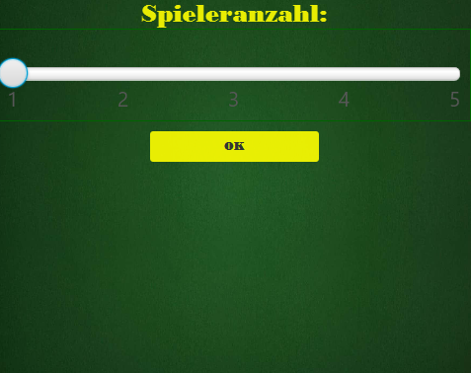
Mit diesen Buttons kann man die Anzahl der Spieler und bots festlegen
Man kann maximal fünf Spieler einstellen.
Es muss mindestens einen menschlichen Spieler geben.
Es erscheint ein kleines Fenster mit einem Regler für die Anzahl der Spieler die man hinzufügen möchte.

Slide 5
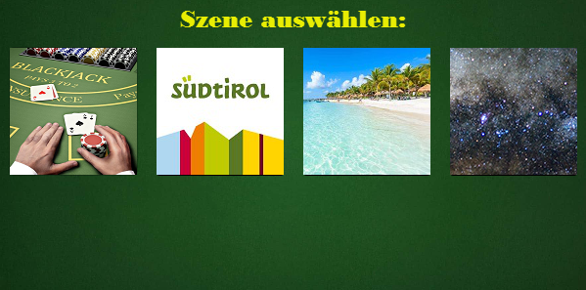
Man kann aus verschiedenen Szenen wählen
Casino
Tirol
Strand
Weltraum

Slide 6
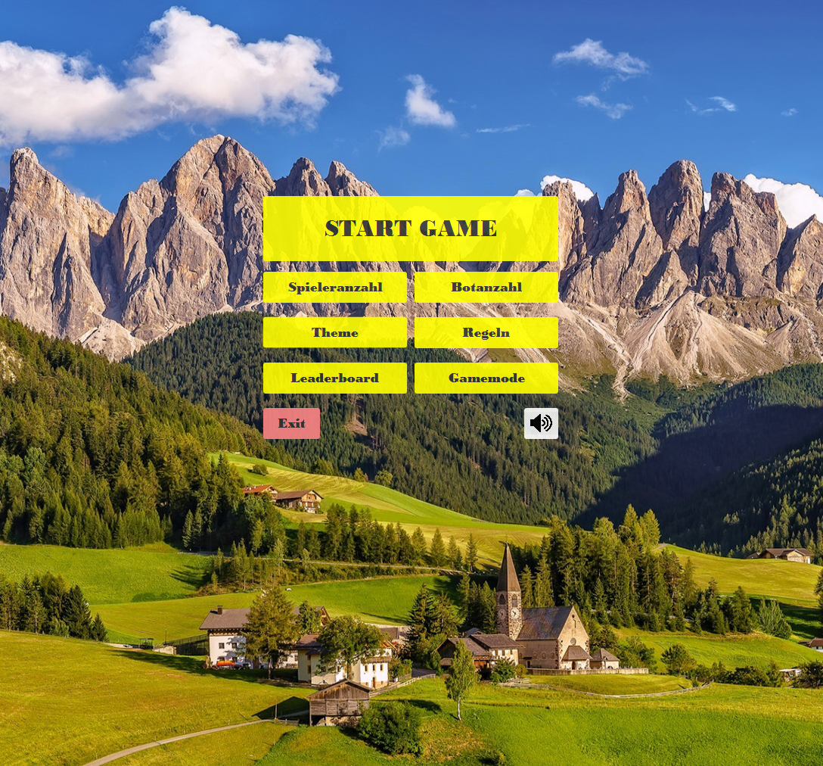
Die Tiroler Szene sieht zum Beispiel so aus

Slide 7
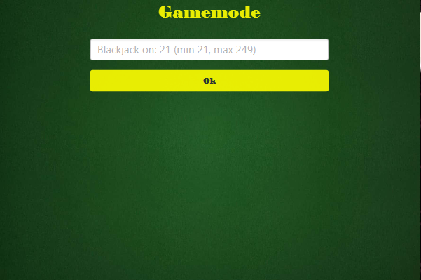
Zusätzlicher Spielmodus
Man kann selbst die maximale Punkteanzahl um das Spiel zu gewinnen einstellen.
Der Dealer spielt dabei so lange wie die eingegebenen Punkte – vier.

Slide 8
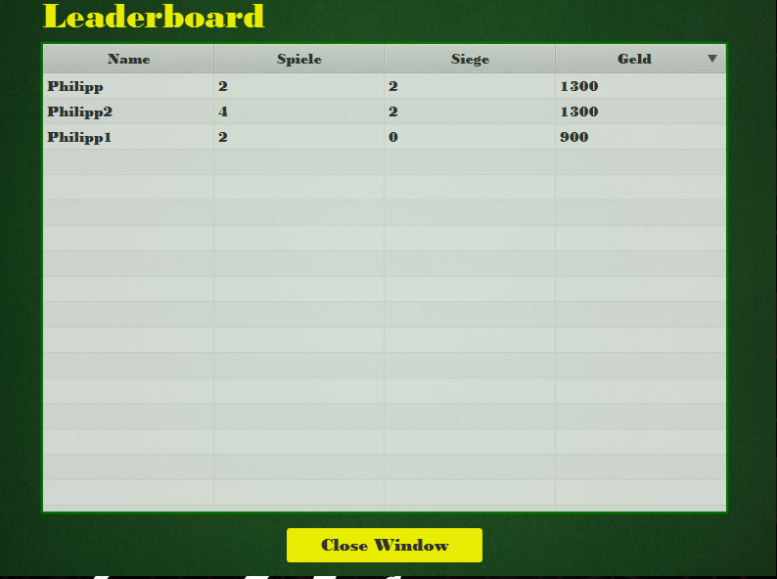
Leaderboard
Zeigt die registrierten Spieler.
Werden standardmäßig nach ihrem Geld geordnet angezeigt.
Man kann nach Spielen, Siegen und Geld sortieren.

Slide 9
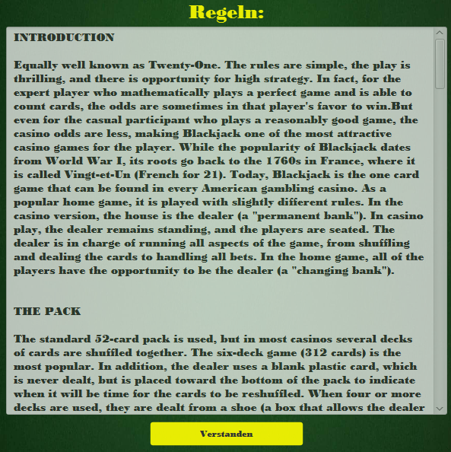
Regeln
Der Dealer muss bis 17 hitten.
Der Spieler soll so nahe wie möglich an 21 kommen.
Bei Double wird der Einsatz verdoppelt und eine Karte muss gezogen werden.
Bei Split werden zwei unabhängige Hände erstellt und somit muss man bei der neuen Hand der Einsatz der alten übernommen werden.

Slide 10
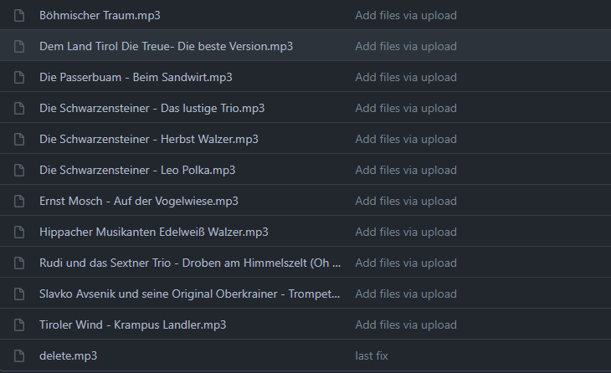
Wir haben auch Musik hinzugefügt
Das ist eine Playlist für eine Scene und während des Spielens wird ein zufälliges Lied gewählt

Slide 11
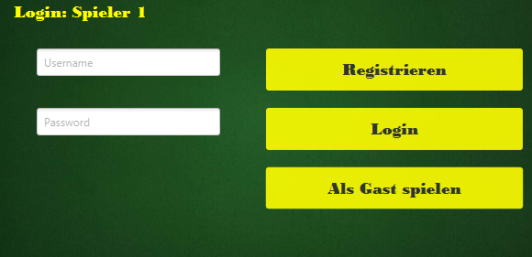
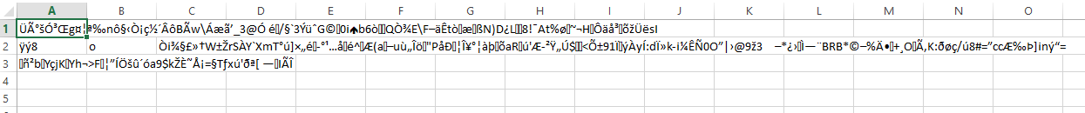
Einloggen
Sobald man auf den Button Start Game drücke kann sich jeder Spieler anmelden oder registrieren.
Die Anmeldedaten und das Geld, das jeder Spieler hat, werden in eine CSV gespeichert.

Slide 12
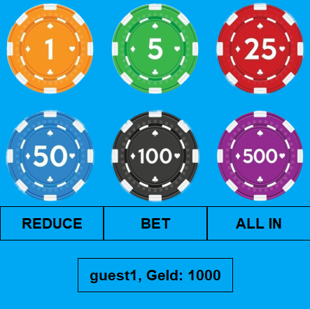
Chips Fenster
Sobald man das Spiel startet, erscheint unten links ein kleines Fenster. Dort wählt man aus wie viel Geld man setzen möchte.
Wenn man All in geht setzt man sein gesamtes Geld.
Man klickt auf die Chips und dann auf bet, dann setzt man den gewählten Betrag.
Reduce entfernt die letzte Eingabe.

Slide 13
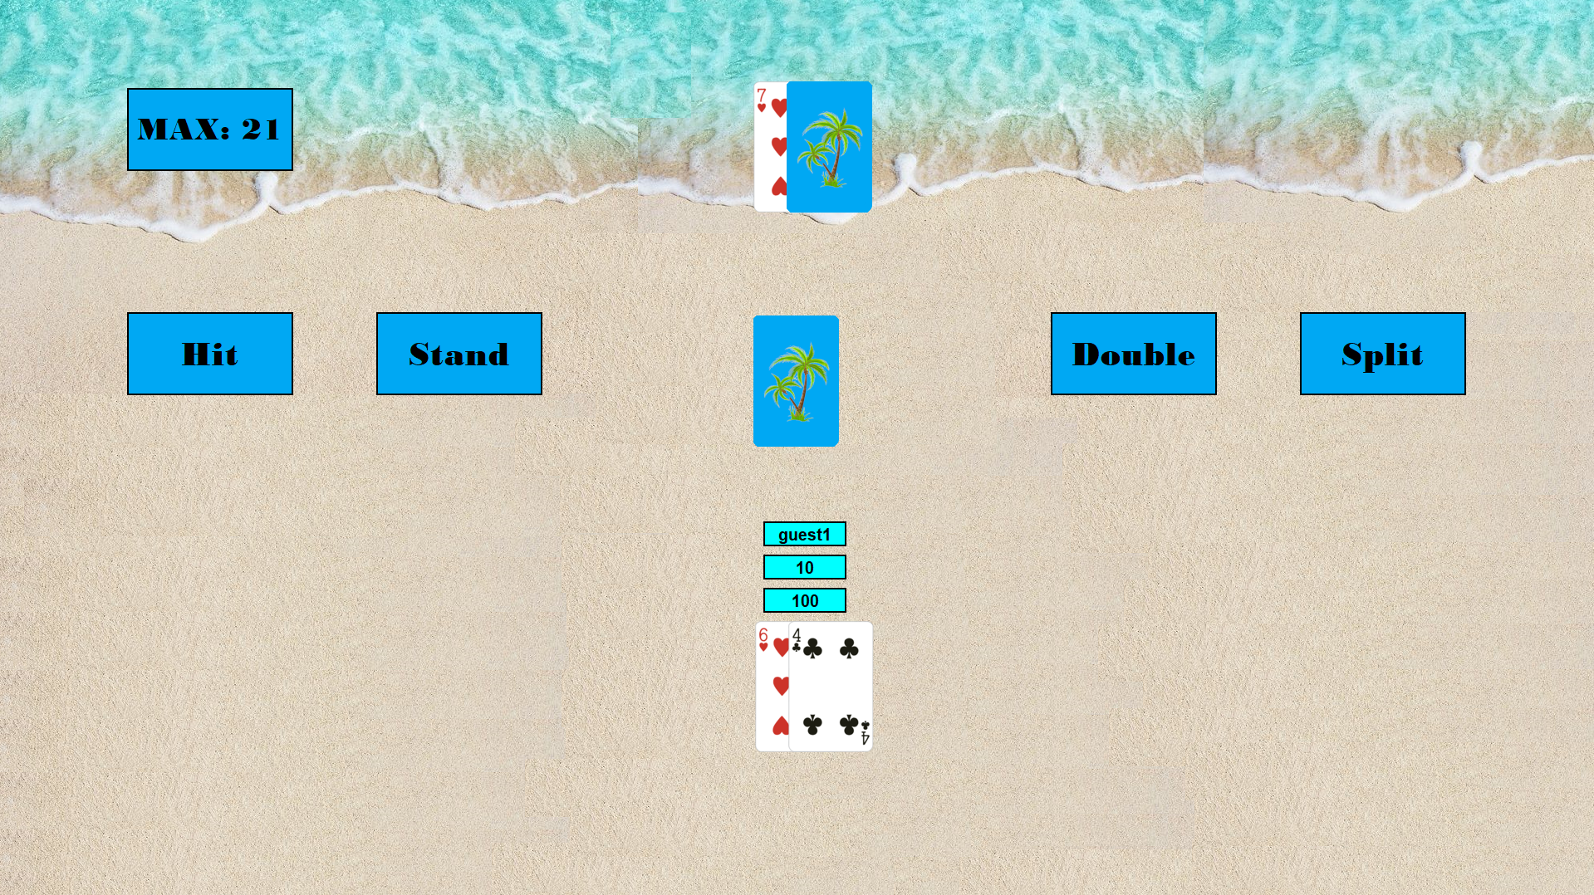
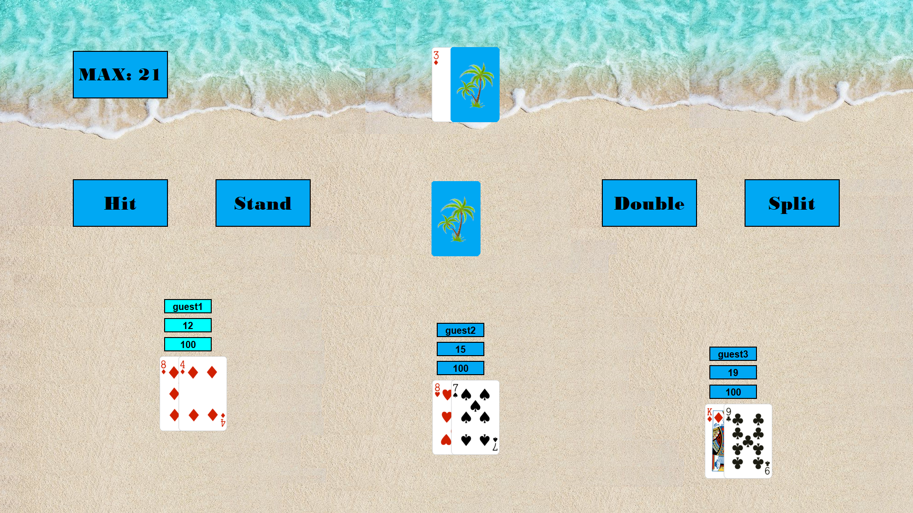
Während des Spielens
Links oben befindet sich die maximale Punkteanzahl um das Spiel zu gewinnen.
Oben in der Mitte befindet sich die Hand des Dealers
In der Mitte befindet sich das Deck
Links und Rechts befinden sich die Buttons um eine Aktion durchzuführen.
Unten befinden sich die Karten der jeweiligen Spieler.
Über den jeweiligen Karten befinden sich die Labels mit den Namen, die gesamte Hand und der Einsatz.

Slide 14
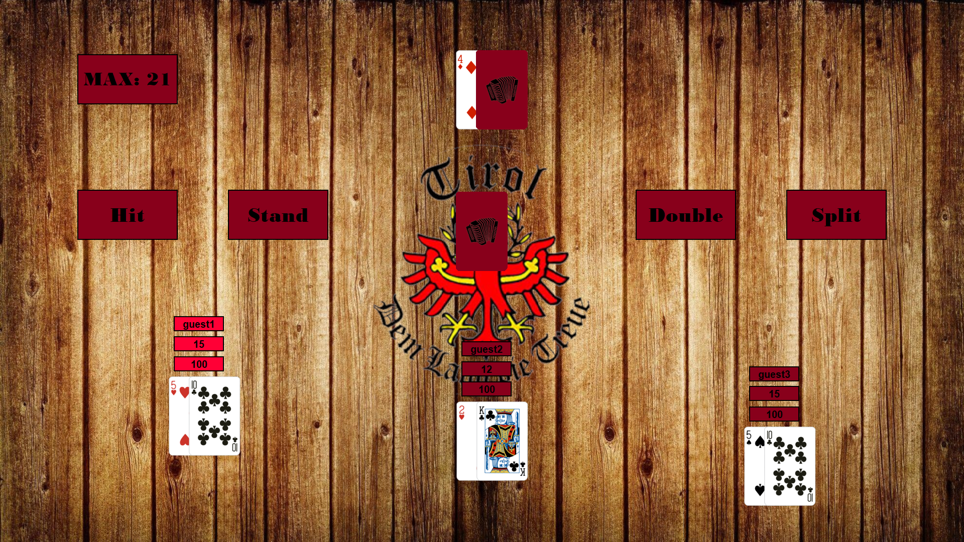
Spielfeld
Individuelle Karten
Buttons und Labels passend zum Theme.
Die Labels des Spielers der dran ist sind heller als die anderen.

Slide 15
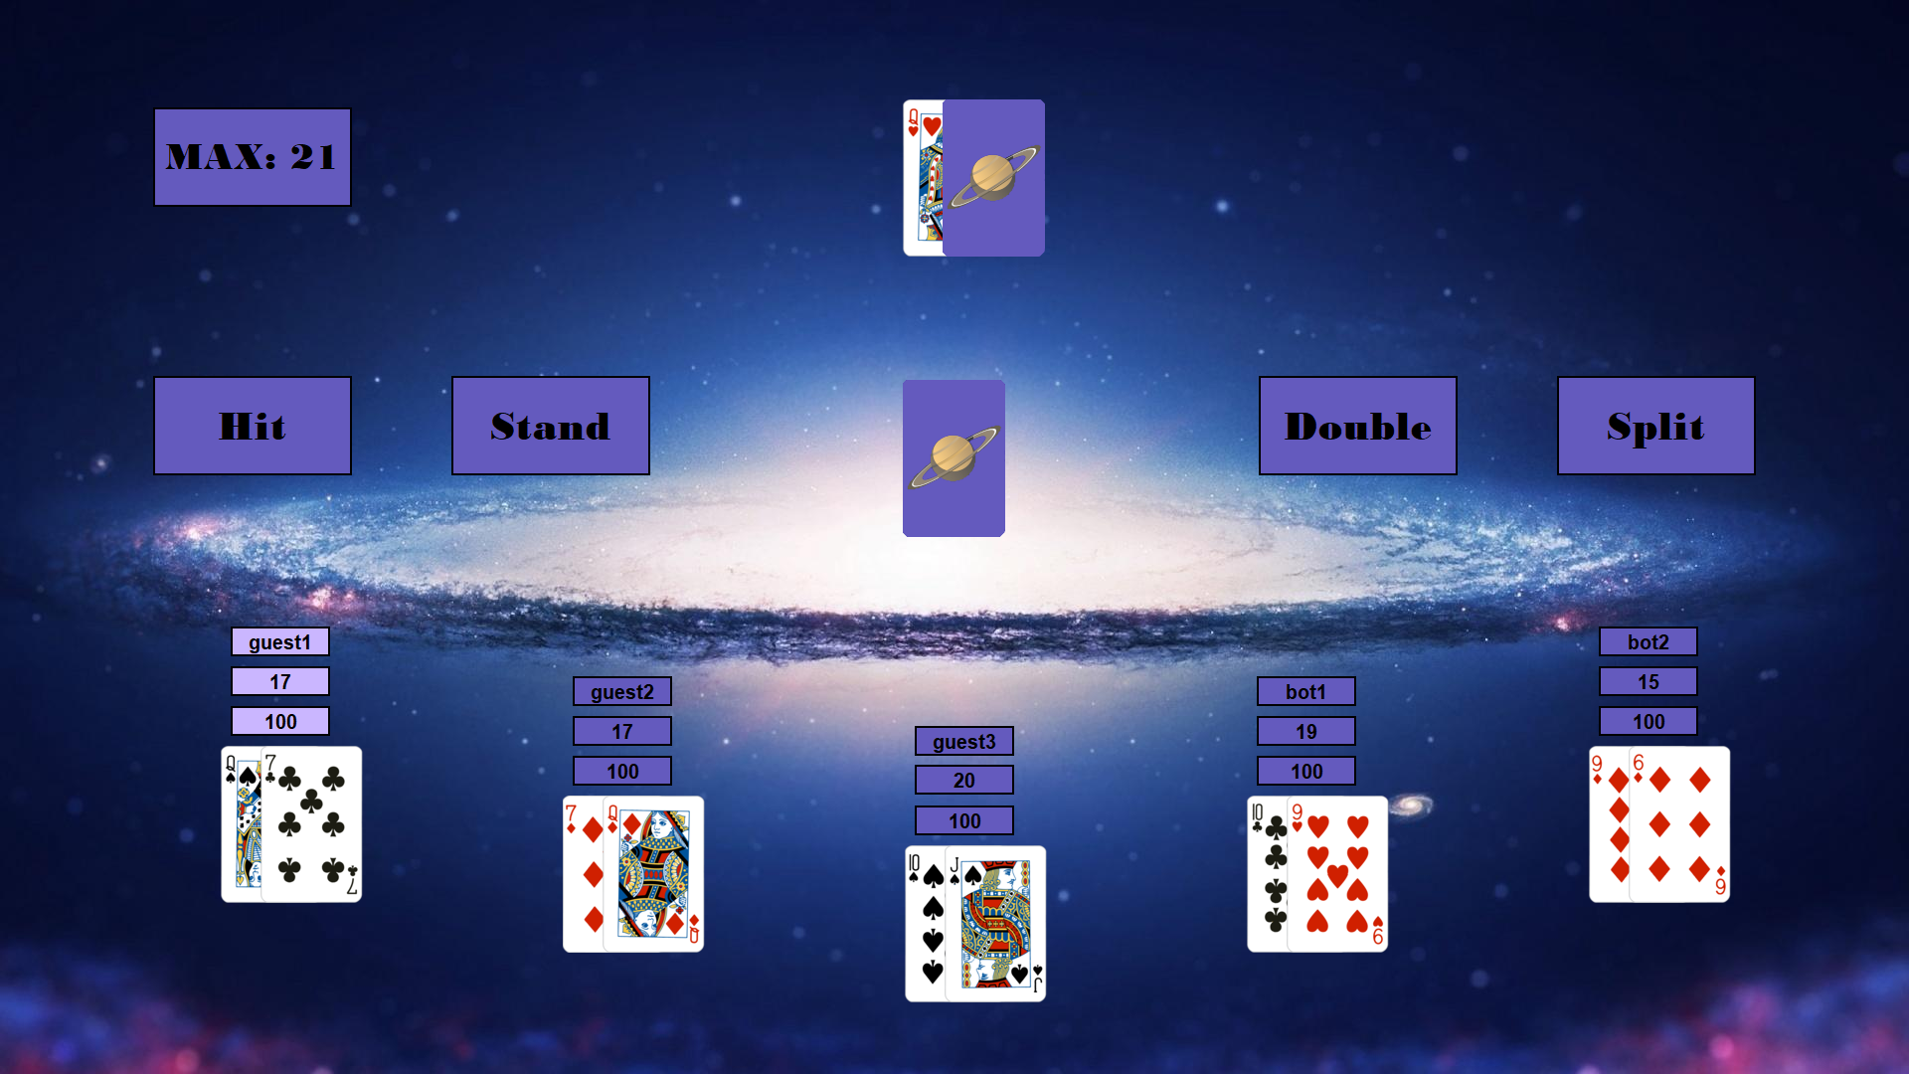
Bot
Wenn Bots hinzugefügt werden, ist der Name automatisch bot und eine Nummer dahinter.
Er setzt immer 100 ein.
Im Algorithmus wird im ersten Zug berechnet, welcher Zug ihn am nächsten zur besten Punktzahl bringt.
Dabei kann er im ersten Zug Splitten wenn es möglich ist und Doublen wenn die Karten gut liegen.
In den späteren Zügen wird nur noch die Wahrscheinlichkeit ausgerechnet, ob er über die beste Punktzahl geht oder nicht.

Slide 16
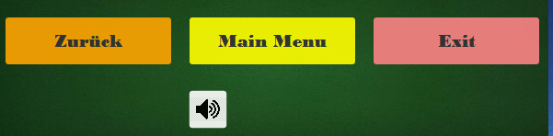
ESC-Screen
Wenn man während des Spiels die Taste ESC drückt erscheint ein kleines Fenster.
Mit Zurück kommt man zurück in das Spiel.
Mit Main Menu kommt man zurück in das Menü.
Mit Exit schließt sich das Programm.

Slide 17
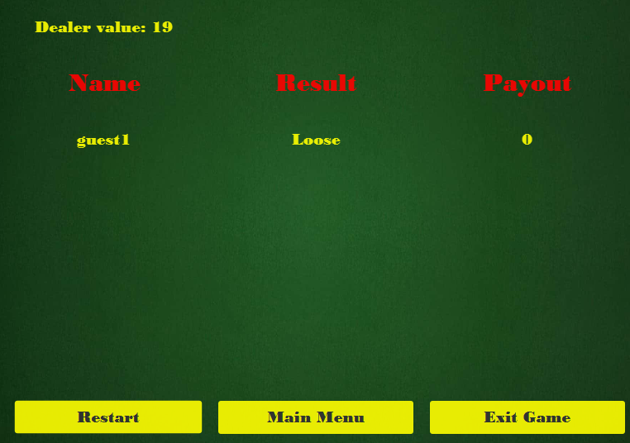
Endscreen
Zeigt an ob die Spieler gewonnen bzw. verloren haben
Neues game starten
Zum Hauptmenü zurück
Programm beenden

Slide 18
Danke für eure Aufmerksamkeit

